Slide 1
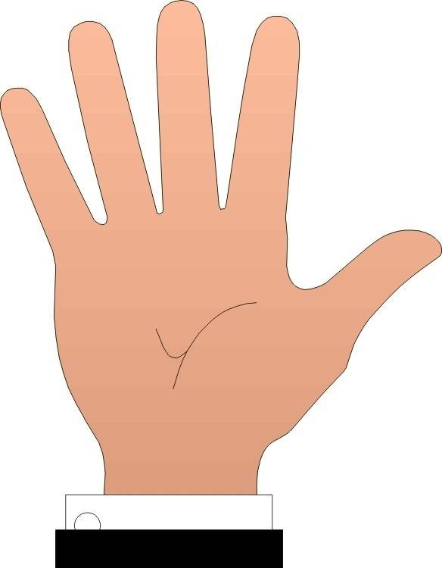
الأفعال الخمسة
الأفعال الخمسة

Slide 2


ماهي الأفعال الخمسة ؟
لماذا سميت بهذا الاسم ؟

Slide 3


الأمثلة
الأطفال يلعبون على الشاطئ
أنت تختارين الملابس الجيدة
الفراشتان تطيران في الهواء
يجب أن تنامي مبكرًا
لا تأكلي الطعام بسرعة
الطلاب لم يكتبوا الدرس

Slide 4

الأطفال يلعبون بالكرة
الفعل : يلعبون زمنه :مضارع
الضمير الذي اتصل به: واو الجماعة
الإعراب:يلعبون: فعل مضارع مرفوع وعلامة
رفعه ثبوت النون لأنه من الأفعال الخمسة وواو الجماعة
ضمير متصل مبني على السكون في محل رفع فاعل

Slide 5

أنت تختارين الملابس الجيدة
تختاري:الفعل زمنه :مضارع
الضميرالذي اتصل به:ياء المخاطبة
الإعراب: تختارين فعل مضارع مرفوع وعلامة
رفعه ثبوت النون لأنه من الأفعال الخمسة وياء المخاطبة
ضمير متصل مبني في محل رفع فاعل

Slide 6

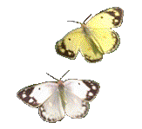
الفراشتان تطيران في الهواء
الفعل : تطير زمنه : مضارع
الضمير الذي اتصل به :ألف الاثنين الإعراب : تطيران فعل مضارع مرفوع وعلامة
رفعه ثبوت النون لأنه من الأفعال الخمسةو ألف الاثنين
ضمير متصل مبني في محل رفع فاعل

Slide 7

الأفعال الخمسة : كل فعل مضارع اتصلت به
ألف الاثنين , ياء المخاطبة, واو الجماعة
يرفع بثبوت النون

Slide 8


يجب أن تنامي مبكرا
الفعل : تنام زمنه : مضارع
الضمير الذي اتصل به : ياء المخاطبة
الإعراب : أن أداة نصب
تنامي : فعل مضارع منصوب بأن وعلامة
نصبه حذف النون لأنه من الأفعال الخمسة وياء المخاطبة ضمير متصل في محل رفع فاعل

Slide 9


لا تأكلي الطعام بسرعة
الفعل : تأكل زمنه :مضارع
الضمير الذي اتصل به : ياء المخاطبة
الإعراب:لا الناهية: أداة جزم ونهي
تأكلي :فعل مضارع مجزوم بلا وعلامة جزمه حذف النون لأنه من الأفعال الخمسة وياء المخاطبة ضمير متصل في محل رفع فاعل

Slide 10
الطلاب لم يكتبوا الدرس
الفعل: يكتب زمنه :مضارع
الضمير الذي اتصل به : واو الجماعة
الإعراب: لم أداة جزم ونفي
يكتبوا : فعل مضارع مجزوم بلم وعلامة جزمه حذف النون لأنه من الأفعال الخمسة وواو الجماعة ضمير متصل مبني في محل رفع فاعل

Slide 11
علامة نصب وجزم الأفعال الخمسة حذف النون

Slide 12
عيني كل فعل من الأفعال الخمسة
أحب أن تكوني ذاكرة لله
لن تغلبوا بإذن الله

Slide 13
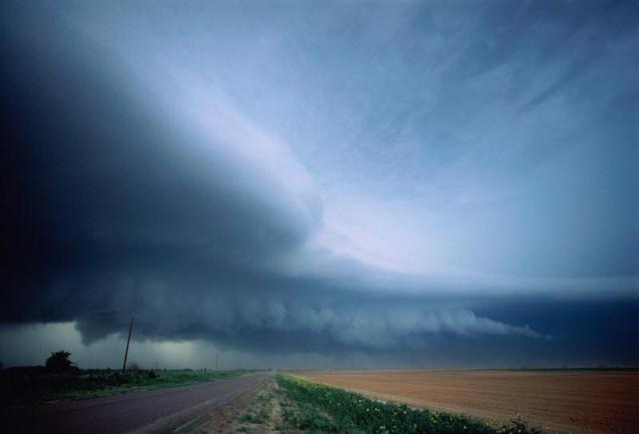
القاعدة
الأفعال الخمسة : كل فعل مضارع اتصلت به
ألف الاثنين , ياء المخاطبة, واو الجماعة
يرفع بثبوت النون وينصب ويجزم بحذف النون
ويكون الضمير (ألف الاتنين ,واو الجماعة ,ياء المخاطبة ) في محل رفع فاعل أو نائب فاعل ,أو اسم ل كان أو إحدى أخواتها

Slide 14

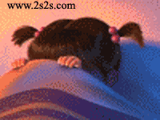
التطبيق
عبري عن الصورة بفعل من الأفعال الخمسة مناسب؟
لا تخافي إلا من الله

Slide 15

ا
لماذا سميت الأفعال الخمسة بهذا الاسم ؟
كي أعرف الإجابة اسند الفعل( يعمل) إلى الثلاث الضمائر(واو الجماعة,ألف الاثنين,ياء المخاطبة)
أنتما هما
أنتم هم
أنتِ

Slide 16

أنتما تعملان هما يعملان
أنتم تعملون هم يعملون
أنتِ تعملين

Slide 17


مع تحيات معلمة المادة :منيرة الرفاعي

